Slide 1
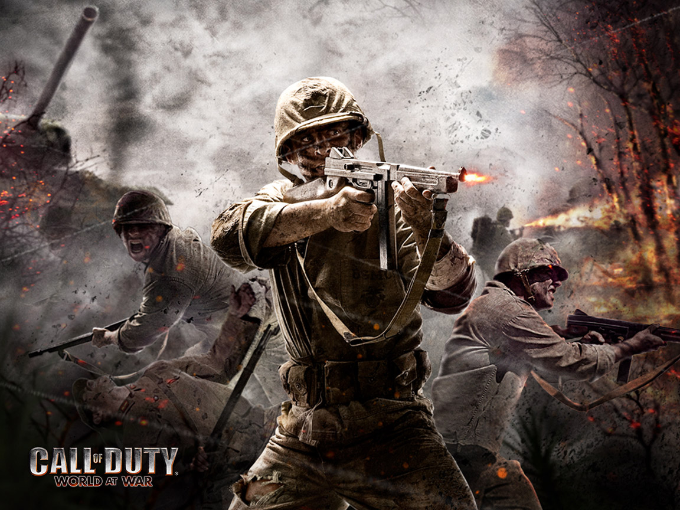
RAT

Slide 2
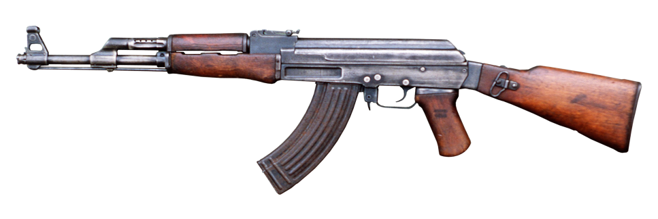
Generale, previše ih je!!!
Jedino nam tenk može pomoći!
Pa što onda čekamo?Idemo brzo po tenk!!!
NA ZAPOVJED GENERALE!!!

Slide 3
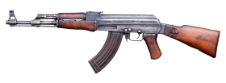

Slide 4
Mi smo pobijedili,mi smo pobijedili!!!

Slide 5
Mi smo uspjeli!!!

Slide 6
THE END
Napravio: Petar Jerončić 7.A

